Slide 1
Линейная параметрическая регрессия
ЦМФ

Slide 2
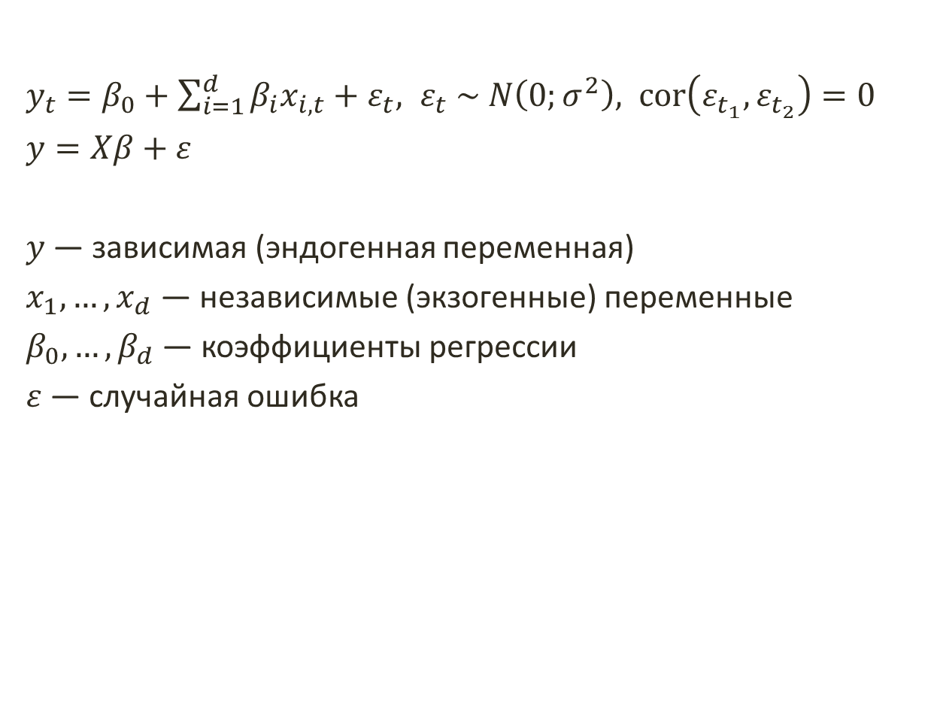
Линейная параметрическая регрессия
$y_{t}=β_{0}+\sum_{i=1}^{d}{β_{i}x_{i,t}}+ε_{t}, ε_{t} \sim N\left(0;σ^{2}\right), cor\left(ε_{t_{1}},ε_{t_{2}}\right)=0$
$y=Xβ+ε$
$y$ — зависимая (эндогенная переменная)
$x_{1},…,x_{d}$ — независимые (экзогенные) переменные
$β_{0},…,β_{d}$ — коэффициенты регрессии
$ε$ — случайная ошибка

Slide 3
Параметрическая регрессия в R
# исходные данные
library(datasets)
ozone <- airquality$Ozone
rad <- airquality$Solar.R
rem <- is.na(ozone) | is.na(rad)
ozone <- ozone[!rem]; rad <- rad[!rem]
# разделим выборку на обучающую и экзаменующую
N <- length(ozone); E <- 20; T <- N-E
train.obs <- (1:T)
eval.obs <- (T+1):N
t.rad <- rad[train.obs]; t.ozone <- ozone[train.obs]
e.rad <- rad[eval.obs]; e.ozone <- ozone[eval.obs]

Slide 4
Параметрическая регрессия в R
# регрессионная модель
fit.par <- lm(ozone ~ radiation, data=data.frame(radiation=t.rad,ozone=t.ozone),
weights=NULL)
# другой вариант
fit.par <- lm(t.ozone ~ t.rad)

Slide 5
Анализ качества модели
summary(fit.par)
Estimate Std. Error t value Pr(>|t|)
(Intercept) 22.18688 8.02140 2.766 0.00690 **
radiation 0.12879 0.03816 3.375 0.00109 **
Multiple R-squared: 0.1135, Adjusted R-squared: 0.1035
F-statistic: 11.39 on 1 and 89 DF, p-value: 0.001094
fit.par$coefficients
fit.par$residuals
fit.par$fitted.values
plot(t.rad,t.ozone,pch=16,
xlab="radiation",ylab="ozone")
z <- order(t.rad)
lines(t.rad[z],
fit.par$fitted.values[z],
col="blue",lwd=3)

Slide 6
Анализ остатков модели
res <- fit.par$residuals
hist(res)
plot(res,type="l")
# тесты на нормальность
library(fBasics)
shapiro.test(res)
jarqueberaTest(res)
Тест | p.value
Shapiro – Wilks | 0.000
Jarque – Bera | 0.001

Slide 7
Переформулировка модели
fit.par <- lm(log(ozone) ~ rad + rad2,
data=data.frame(rad=t.rad,rad2=t.rad^2,ozone=t.ozone))
Estimate Std. Error t value Pr(>|t|)
(Intercept) 1.585e+00 2.514e-01 6.304 1.12e-08 ***
rad 2.337e-02 3.313e-03 7.055 3.77e-10 ***
rad2 -5.660e-05 9.564e-06 -5.919 6.11e-08 ***
Multiple R-squared: 0.4234, Adjusted R-squared: 0.4103
plot(t.rad,t.ozone,pch=16,
xlab="radiation",ylab="ozone")
z <- order(t.rad)
lines(t.rad[z],
exp(fit.par$fitted.values[z]),
col="blue",lwd=3)

Slide 8
Анализ остатков модели
res <- fit.par$residuals
hist(res)
plot(res,type="l")
# тесты на нормальность
shapiro.test(res)
jarqueberaTest(res)
Тест | p.value
Shapiro – Wilks | 0.288
Jarque – Bera | 0.279

Slide 9
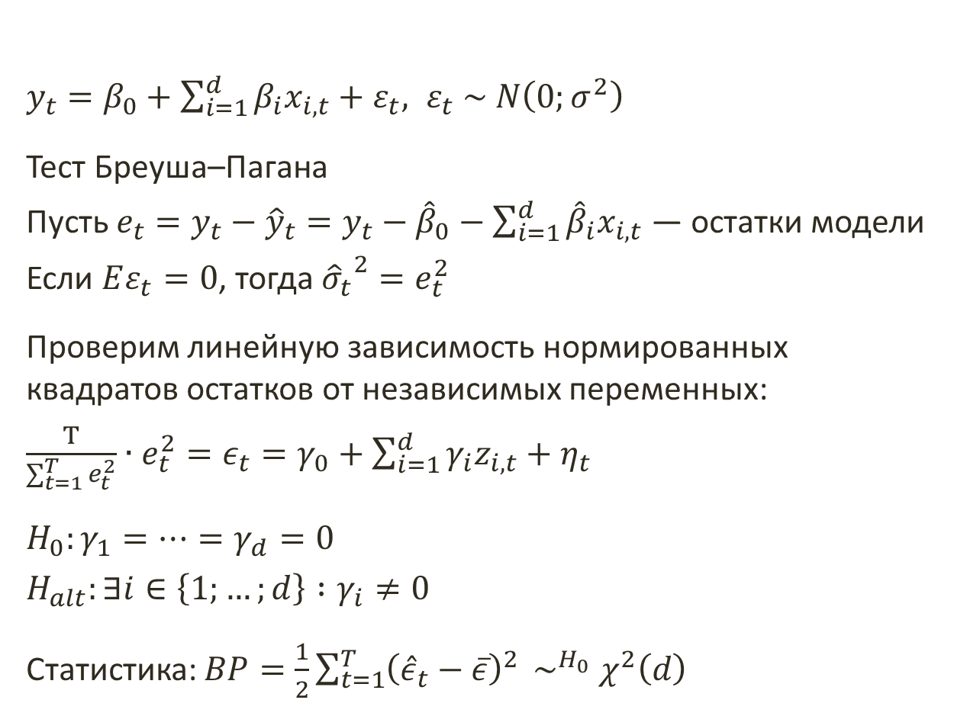
Тесты на гетероскедастичность
$y_{t}=β_{0}+\sum_{i=1}^{d}{β_{i}x_{i,t}}+ε_{t}, ε_{t} \sim N\left(0;σ^{2}\right)$
Тест Бреуша–Пагана
Пусть $e_{t}=y_{t}−{\hat{y}}_{t}=y_{t}−{\hat{β}}_{0}−\sum_{i=1}^{d}{{\hat{β}}_{i}x_{i,t}}$ — остатки модели
Если $Eε_{t}=0$, тогда ${{\hat{σ}}_{t}}^{2}=e_{t}^{2}$
Проверим линейную зависимость нормированных квадратов остатков от независимых переменных:
$\frac{T}{\sum_{t=1}^{T}{e_{t}^{2}}}∙e_{t}^{2}=ε_{t}=γ_{0}+\sum_{i=1}^{d}{γ_{i}z_{i,t}}+η_{t}$
$H_{0}:γ_{1}=…=γ_{d}=0$
$H_{alt}:∃i∈\left\{1;…;d\right\} :γ_{i}≠0$
Статистика: $BP=\frac{1}{2}\sum_{t=1}^{T}{{\left({\hat{ε}}_{t}−\overline{ε}\right)}^{2}} \sim ^{H_{0}} χ^{2}\left(d\right)$

Slide 10
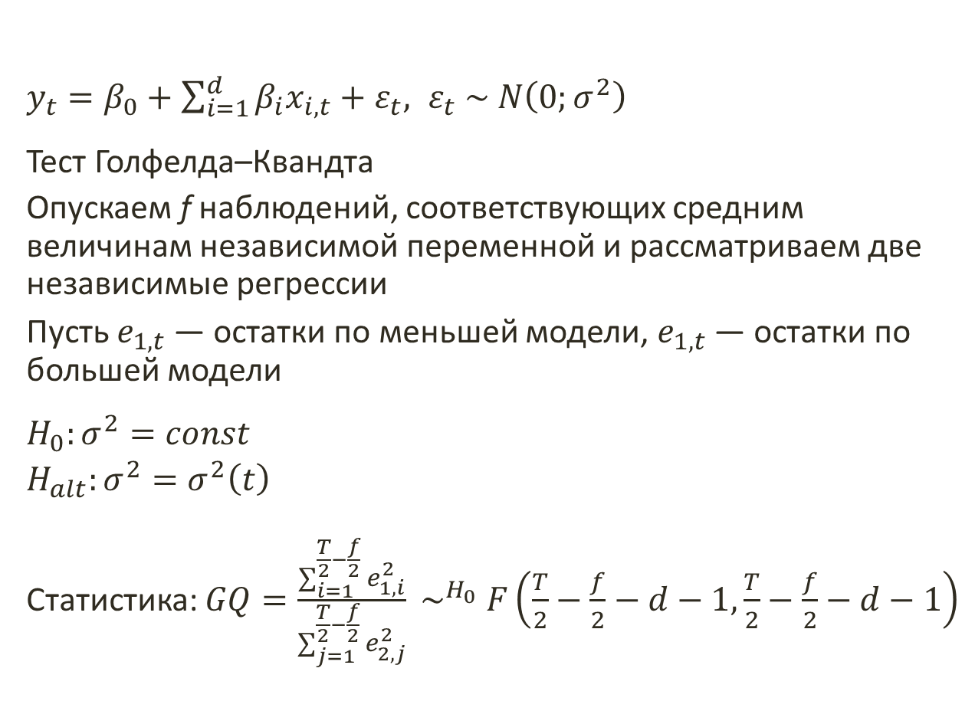
Тесты на гетероскедастичность
$y_{t}=β_{0}+\sum_{i=1}^{d}{β_{i}x_{i,t}}+ε_{t}, ε_{t} \sim N\left(0;σ^{2}\right)$
Тест Голфелда–Квандта
Опускаем f наблюдений, соответствующих средним величинам независимой переменной и рассматриваем две независимые регрессии
Пусть $e_{1,t}$ — остатки по меньшей модели, $e_{1,t}$ — остатки по большей модели
$H_{0}:σ^{2}=const$
$H_{alt}:σ^{2}=σ^{2}\left(t\right)$
Статистика: $GQ=\frac{\sum_{i=1}^{\frac{T}{2}−\frac{f}{2}}{e_{1,i}^{2}}}{\sum_{j=1}^{\frac{T}{2}−\frac{f}{2}}{e_{2,j}^{2}}} \sim ^{H_{0}} F\left(\frac{T}{2}−\frac{f}{2}−d−1,\frac{T}{2}−\frac{f}{2}−d−1\right)$

Slide 11
Тесты на гетероскедастичность в R
library(lmtest)
# тест Бреуша–Пагана
bptest(fit.par,varformula=NULL,data=NULL,studentize=FALSE) Breusch-Pagan test
data: fit.par
BP = 3.2609, df = 2, p-value = 0.1958
# тест Голдфелда–Куандта
gqtest(fit.par,fraction=25,alternative="two.sided")
Goldfeld-Quandt test
data: fit.par
GQ = 0.6948, df1 = 30, df2 = 30, p-value = 0.324

Slide 12
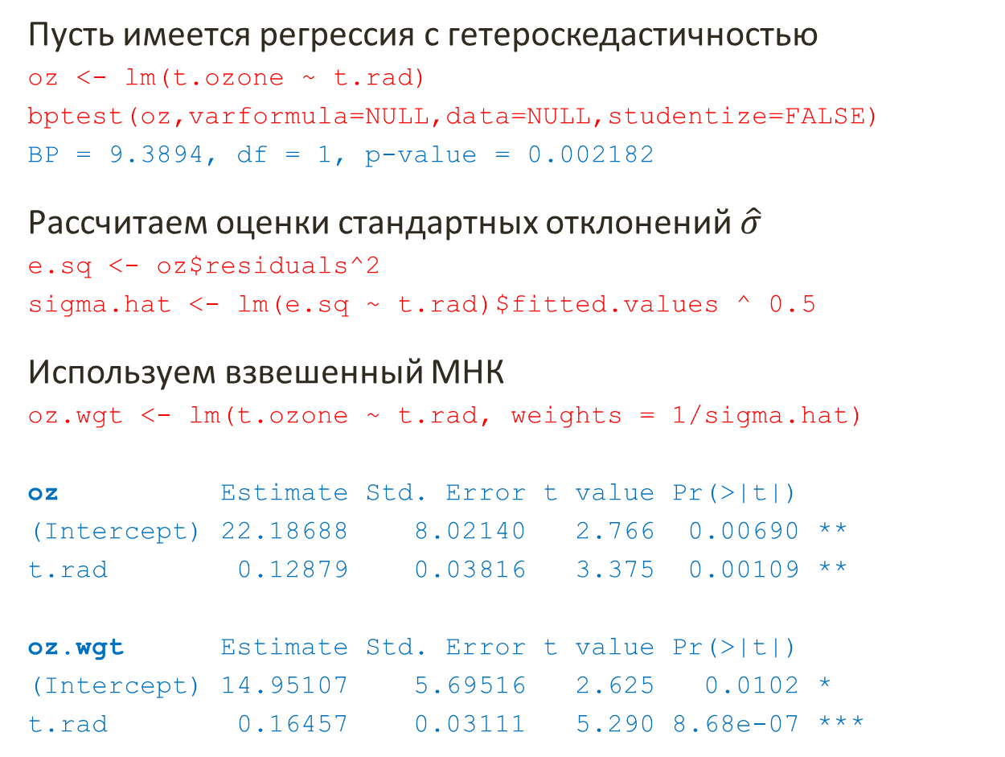
Учёт гетероскедастичности
Пусть имеется регрессия с гетероскедастичностью
oz <- lm(t.ozone ~ t.rad)
bptest(oz,varformula=NULL,data=NULL,studentize=FALSE)
BP = 9.3894, df = 1, p-value = 0.002182
Рассчитаем оценки стандартных отклонений $\hat{σ}$
e.sq <- oz$residuals^2
sigma.hat <- lm(e.sq ~ t.rad)$fitted.values ^ 0.5
Используем взвешенный МНК
oz.wgt <- lm(t.ozone ~ t.rad, weights = 1/sigma.hat)
oz Estimate Std. Error t value Pr(>|t|)
(Intercept) 22.18688 8.02140 2.766 0.00690 **
t.rad 0.12879 0.03816 3.375 0.00109 **
oz.wgt Estimate Std. Error t value Pr(>|t|)
(Intercept) 14.95107 5.69516 2.625 0.0102 *
t.rad 0.16457 0.03111 5.290 8.68e-07 ***

Slide 13
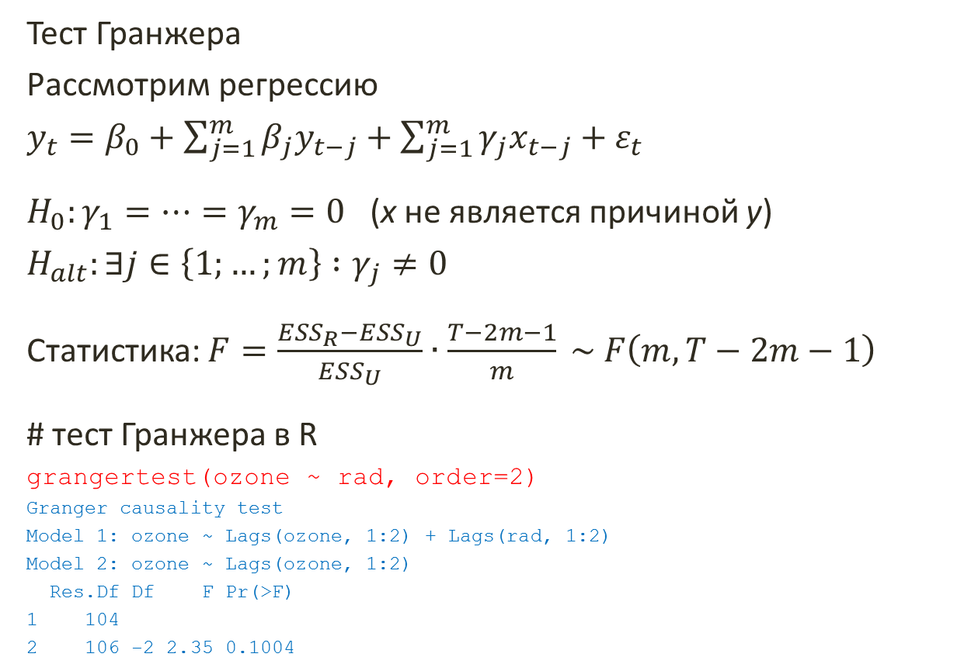
Тест на причинность
Тест Гранжера
Рассмотрим регрессию
$y_{t}=β_{0}+\sum_{j=1}^{m}{β_{j}y_{t−j}}+\sum_{j=1}^{m}{γ_{j}x_{t−j}}+ε_{t}$
$H_{0}:γ_{1}=…=γ_{m}=0$ (x не является причиной y)
$H_{alt}:∃j∈\left\{1;…;m\right\} :γ_{j}≠0$
Статистика: $F=\frac{ESS_{R}−ESS_{U}}{ESS_{U}}∙\frac{T−2m−1}{m} \sim F\left(m,T−2m−1\right)$
# тест Гранжера в R
grangertest(ozone ~ rad, order=2)
Granger causality test
Model 1: ozone ~ Lags(ozone, 1:2) + Lags(rad, 1:2)
Model 2: ozone ~ Lags(ozone, 1:2)
Res.Df Df F Pr(>F)
1 104
2 106 -2 2.35 0.1004

Slide 14
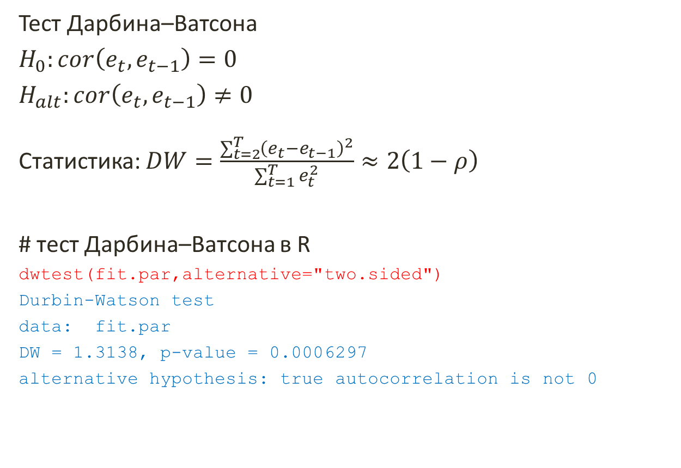
Тест на автокорреляцию
Тест Дарбина–Ватсона
$H_{0}:cor\left(e_{t},e_{t−1}\right)=0$
$H_{alt}:cor\left(e_{t},e_{t−1}\right)≠0$
Статистика: $DW=\frac{\sum_{t=2}^{T}{{\left(e_{t}−e_{t−1}\right)}^{2}}}{\sum_{t=1}^{T}{e_{t}^{2}}}≈2\left(1−ρ\right)$
# тест Дарбина–Ватсона в R
dwtest(fit.par,alternative="two.sided")
Durbin-Watson test
data: fit.par
DW = 1.3138, p-value = 0.0006297
alternative hypothesis: true autocorrelation is not 0

Slide 15
Выделение авторегрессионной составляющей
library(tseries)
adf.test(log(t.ozone))
Dickey-Fuller = -3.8002, Lag order = 4, p-value = 0.02235
alternative hypothesis: stationary
ar1 <- arma(log(t.ozone), order = c(1,0))
Estimate Std. Error t value Pr(>|t|)
ar1 0.4475 0.0939 4.766 1.88e-06 ***
intercept 1.9386 0.3413 5.680 1.35e-08 ***
adf.test(ar1$residuals[2:T])
Dickey-Fuller = -3.922, Lag order = 4,
p-value = 0.01669
alternative hypothesis: stationary

Slide 16
Модель для остатков авторегрессии
fit.par <- lm(ozone ~ rad + rad2,
data = data.frame(ozone = ar1$residuals[2:T],
rad = t.rad[2:T], rad2 = t.rad[2:T]^2))
Estimate Std. Error t value Pr(>|t|)
(Intercept) -1.564e+00 2.368e-01 -6.605 3.03e-09 ***
rad 1.713e-02 3.135e-03 5.465 4.36e-07 ***
rad2 -3.805e-05 9.052e-06 -4.204 6.35e-05 ***
Тест | p.value
Shapiro–Wilks | 0.409
Jarque–Bera | 0.594
Breusch–Pagan | 0.338
Goldfeld–Quandt | 0.354
Durbin–Watson | 0.525

Slide 17
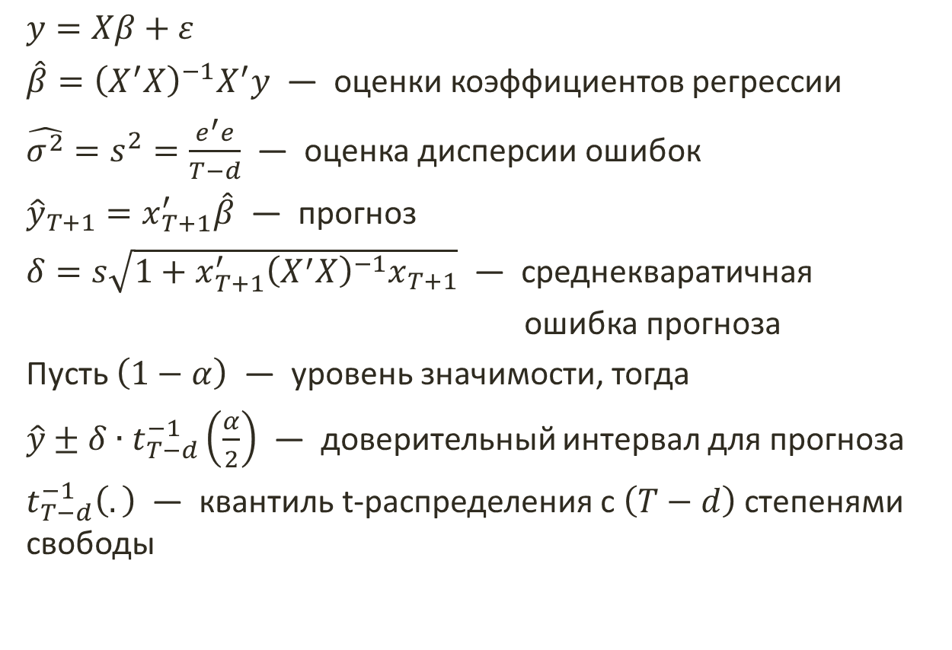
Построение прогноза
$y=Xβ+ε$
$\hat{β}={\left(X^{′}X\right)}^{−1}X^{′}y$ — оценки коэффициентов регрессии
$\hat{σ^{2}}=s^{2}=\frac{e^{′}e}{T−d}$ — оценка дисперсии ошибок
${\hat{y}}_{T+1}=x_{T+1}^{′}\hat{β}$ — прогноз
$δ=s\sqrt{1+x_{T+1}^{′}{\left(X^{′}X\right)}^{−1}x_{T+1}}$ — среднекваратичная
ошибка прогноза
Пусть $\left(1−α\right)$ — уровень значимости, тогда
$\hat{y}±δ∙t_{T−d}^{−1}\left(\frac{α}{2}\right)$ — доверительный интервал для прогноза
$t_{T−d}^{−1}\left(.\right)$ — квантиль t-распределения с $\left(T−d\right)$ степенями свободы

Slide 18
Прогноз по авторегрессионной модели
predict.arma <- function(model, data, newdata, alpha = 0.05) {
# your code here
list(fit = fit, lower = fit + delta*qt(alpha/2,df=df),
upper = fit - delta*qt(alpha/2,df=df))
}
ar1.frc <- predict.arma(model = ar1,
data = log(t.ozone)[1:(T-1)],
newdata = log(e.ozone), alpha = 0.1)

Slide 19
Прогноз остатков
par.frc <- predict(fit.par,
newdata=data.frame(rad=e.rad[2:E],rad2=e.rad[2:E]^2),
se.fit=TRUE,interval="prediction",level=0.90)

Slide 20
Итоговый прогноз
frc <- exp(ar1.frc$fit[2:E] + par.frc$fit[,"fit"])

Slide 21
Домашнее задание
Создать файл «regression_func.r» и записать в него пользовательскую функцию predict.arma

